Slide 1
Modulo 4:
Commercializzare i prodotti dei piccoli agricoltori

Slide 2
Modulo 4 Commercializzare i prodotti dei piccoli agricoltori
In questo Modulo 4 iniziamo con il vostro Unique Selling Point (USP), il potere del patrimonio locale e la sua connessione tra cibo e patrimonio locale. Imparerete l'importanza del branding e come potete trarre vantaggio dalla condivisione della vostra storia e dalla creazione di un valore patrimoniale in termini di marketing. Imparerete anche a conoscere i vantaggi della creazione di esperienze per i clienti nella vostra azienda agricola e a capire come queste possano migliorare la crescita della vostra attività e la vostra quota di mercato.
1
Il legame tra cibo e patrimonio
2
Il valore patrimoniale dei vostri prodotti
3
Comunicazione vincente attraverso la narrazione di storie
4
Creare esperienze nella vostra azienda agricola

Slide 3
01
Il legame tra Cibo e Patrimonio

Slide 4
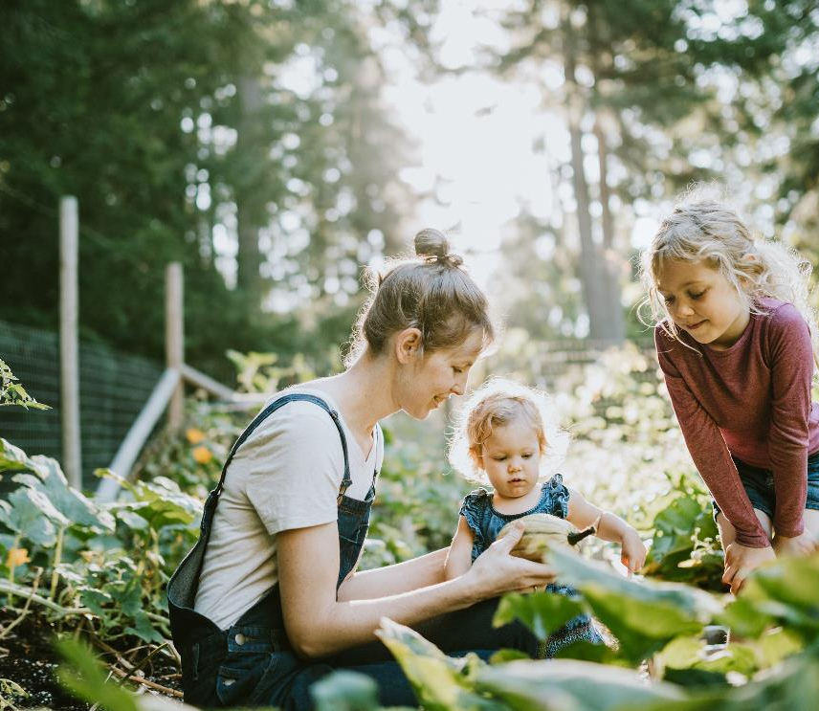
Il vostro ruolo di produttori alimentari …
Il cibo è tutto ciò che siamo.
È un'estensione del sentimento nazionalista, del sentimento etnico, della tua storia personale, della tua provincia, della tua regione, della tua tribù, di tua nonna. È inseparabile da queste cose fin dall'inizio.
“
”
- Anthony Bourdain

Slide 5
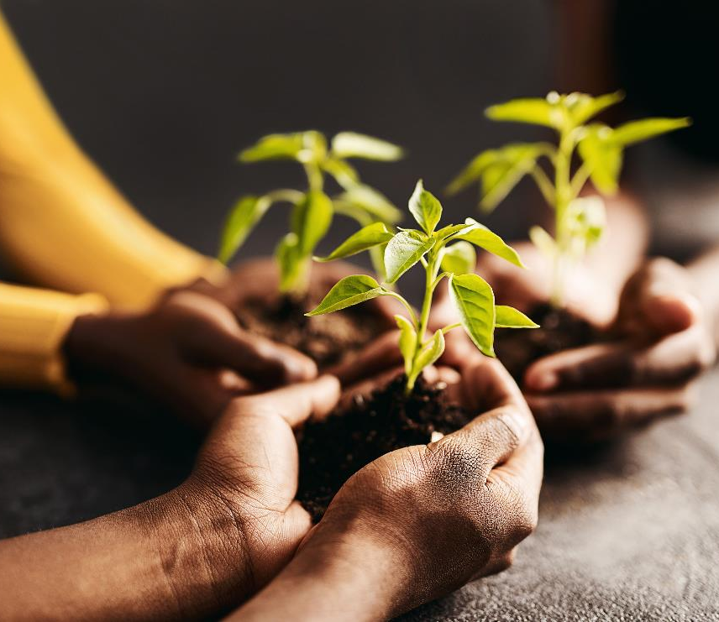
Proteggere il nostro patrimonio…
“
C'è ancora molto da fare per avvicinare il mondo del cibo a quello della cultura. Deve crescere la consapevolezza che si tratta di due mondi intercambiabili e non incompatibili. Per salvare il nostro pianeta in pericolo dobbiamo ripartire dalla terra, e in particolare dal cibo. Stiamo mangiando il nostro pianeta. Abbiamo un lavoro importante e urgente da fare.
”
Piero Sardo, Presidente della Fondazione Slow Food per la Biodiversità

Slide 6
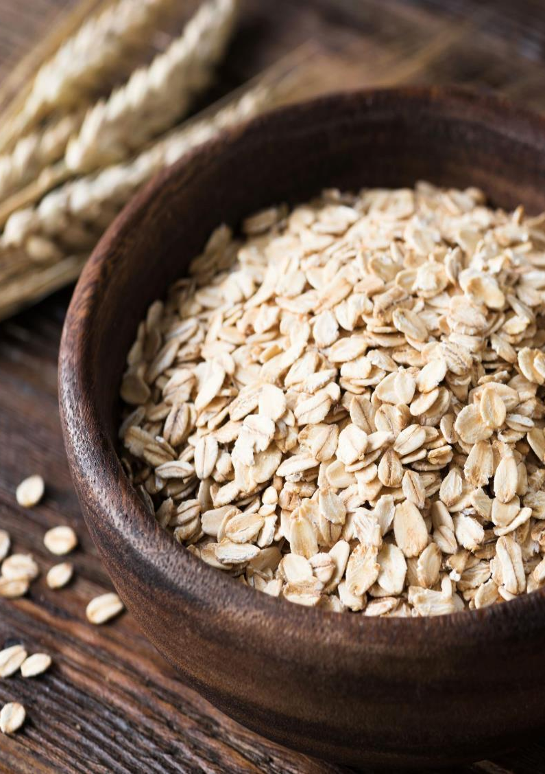
Che cos'è il patrimonio alimentare?
Il patrimonio alimentare è definito dalla Convenzione UNESCO del 2003 per la salvaguardia del patrimonio culturale immateriale, ovvero“pratiche, rappresentazioni, espressioni, conoscenze, abilità... che le comunità... hanno riconosciuto come parte del loro patrimonio culturale” (UNESCO 2003).
A livello internazionale, diverse usanze alimentari sono state iscritte nella Lista Rappresentativa del Patrimonio Culturale Immateriale dell'Umanità dell'UNESCO, come ad esempio: il pasto gastronomico dei francesi; la dieta mediterranea (Cipro, Croazia, Spagna, Grecia, Italia, Marocco e Portogallo); la cultura della birra in Belgio; l'arte del "Pizzaiuolo" napoletano.
Recentemente la cucina ucraina Borsch è stata riconosciuta come bisognosa di "Salvaguardia urgente"’.

Slide 7
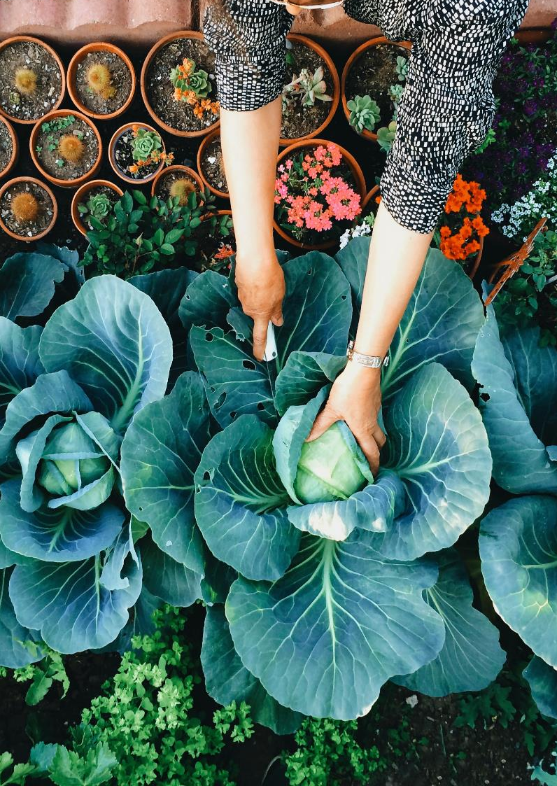
Imparare a conoscere il nostro patrimonio e il suo valore …
È nella nostra natura umana voler capire chi siamo e :
cosa ci unisce
cosa ci rende diversi da chi ci circonda.
Quali nozioni di differenze e comunanze formano la nostra diversità?
Quali conoscenze e competenze vogliamo trasmettere alle nostre generazioni future?

Slide 8
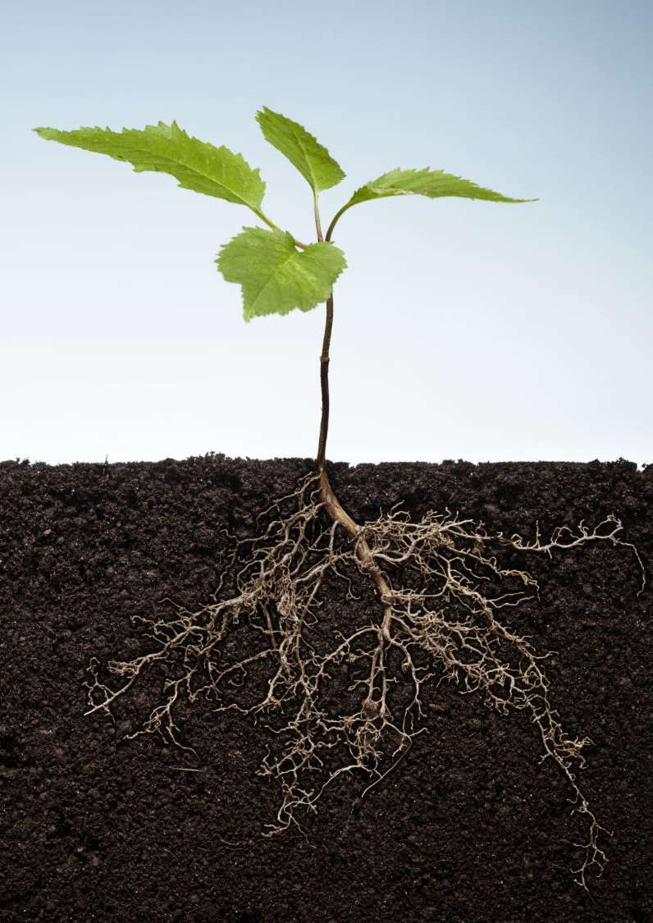
Le opportunità del nostro patrimonio …
In questa sezione ci concentreremo sul valore sociale ed economico o sulle opportunità che si celano nella trasmissione delle conoscenze del nostro patrimonio, che si traducono in:
sopravvivenza del patrimonio culinario o alimentare (semi e razze)
I piccoli agricoltori vengono riconosciuti come attori principali nel settore alimentare.
Il nostro patrimonio può essere utilizzato come strumento di marketing per i piccoli agricoltori.
Sostenibilità in termini economici e ambientali.
Valorizzazione del turismo alimentare

Slide 9
1. Sopravvivenza del Patrimonio alimentare
La cultura e il patrimonio alimentare sono un fattore importante per mantenere la diversità culturale di fronte alla crescente globalizzazione. Conoscere e comprendere le tradizioni delle diverse comunità aiuta il dialogo interculturale e incoraggia il rispetto reciproco per altri modi di vita.
L'importanza del patrimonio culturale immateriale risiede nel patrimonio di conoscenze e competenze che viene trasmesso da una generazione all'altra. Come piccoli agricoltori, svolgete un ruolo enorme nella sopravvivenza del patrimonio alimentare attraverso azioni come la conservazione delle sementi, il mantenimento di razze rare nell'allevamento e la biodiversità delle colture nella vostra azienda.
Il valore sociale ed economico di questa sopravvivenza del patrimonio alimentare è rilevante per le comunità locali e la loro storia, così come per l'industria alimentare e l'industria del turismo.

Slide 10
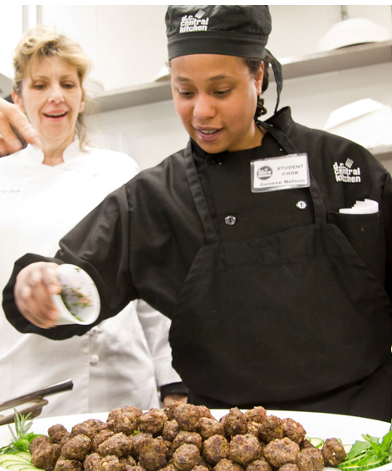
1. Sopravvivenza del patrimonio alimentare, cucina del patrimonio
La cucina tradizionale significa abbracciare e valorizzare una cultura attraverso il cibo. Si tratta in genere di ricette storiche di famiglia che sono state tramandate di generazione in generazione.
Per alcuni, si tratta di ricette fatte da zero che utilizzano ingredienti semplici e genuini e tecniche e strumenti tradizionali e all'antica. Sono ricette ricche di sapore e di storia.
Vediamo un esempio di cucina tradizionale in azione in Irlanda …..

Slide 11
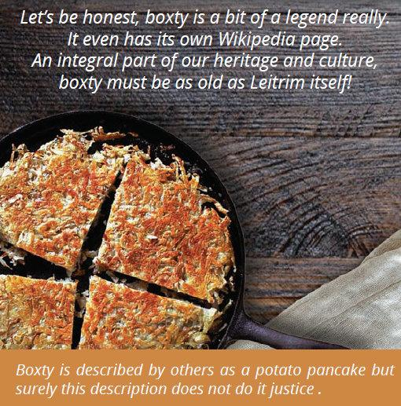
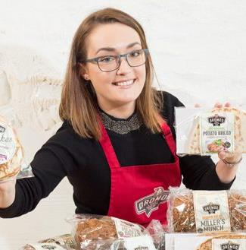
ESEMPIO DI CIBO PATRIMONIO DELL'IRLANDA
In Europa si stanno affermando approcci nuovi e innovativi a cibi tradizionali come il Dromod Boxty (Irlanda).
https://tasteleitrim.com/leitrim-home-of-boxty/

Slide 12

2. I piccoli agricoltori vengono riconosciuti come attori principali nel settore alimentare
I piccoli proprietari contribuiscono in modo determinante alla sicurezza alimentare e alla nutrizione, producendo la maggior parte del cibo in molte regioni del mondo e producendo più cibo e nutrimento nelle regioni più popolose e con maggiore insicurezza alimentare. Le loro aziende agricole sono in grado di promuovere meglio l'equità sociale e il benessere delle comunità e presentano vantaggi in termini di sostenibilità ambientale e di lotta al cambiamento climatico. Ciò deriva in parte dal loro maggiore attaccamento alle comunità e ai paesaggi locali, che favorisce un livello più elevato di interesse e cura per l'ambiente naturale e il clima su cui si basa la produzione agricola.

Slide 13
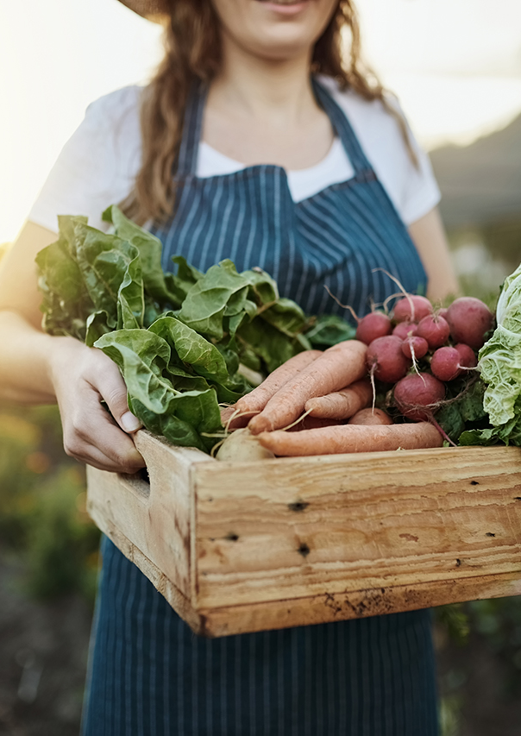
3. Utilizzare il patrimonio come strumento di marketing
Le piccole aziende agricole (come tutti i produttori alimentari) devono distinguersi attraverso punti di vendita unici. Uno dei modi migliori per farlo è utilizzare le risorse di cui si dispone e, in questo caso, la storia del proprio patrimonio.
Condividere la storia della vostra azienda agricola …
Come siete nati (origine dell'azienda, ecc.)?
Qual è la vostra motivazione?
Le modalità del passato e il modo in cui le state ristabilendo e portando nel futuro.
Come voi e i vostri clienti potete avere un impatto
Discuteremo di Storytelling nella Sezione 3!

Slide 14
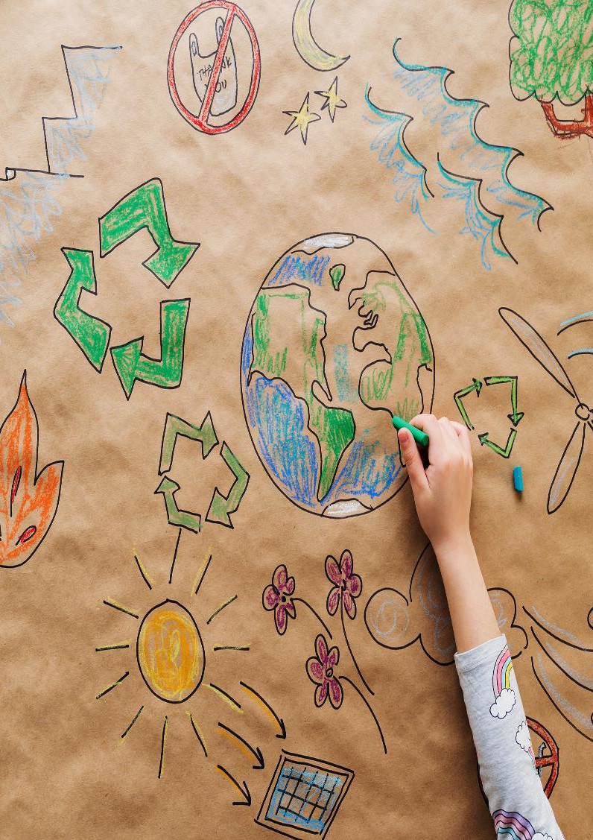
4. Sostenibilità in termini economici e ambientali
Soprattutto ora che si cerca di sopravvivere agli effetti della pandemia di Covid e agli attuali conflitti, gli agricoltori, i produttori di cibo e il settore della ristorazione sono tutti in difficoltà. Creare valore attraverso il proprio patrimonio è un modo fondamentale per sopravvivere economicamente. La condivisione della storia del vostro patrimonio con i clienti creerà una consapevolezza della vostra etica e delle vostre pratiche e potrà essere utilizzata come punto di vendita unico.
Dal punto di vista ambientale, i piccoli agricoltori sono custodi o protettori della terra. Vendete questa storia ora, perché la sostenibilità ambientale non è mai stata così importante.

Slide 15
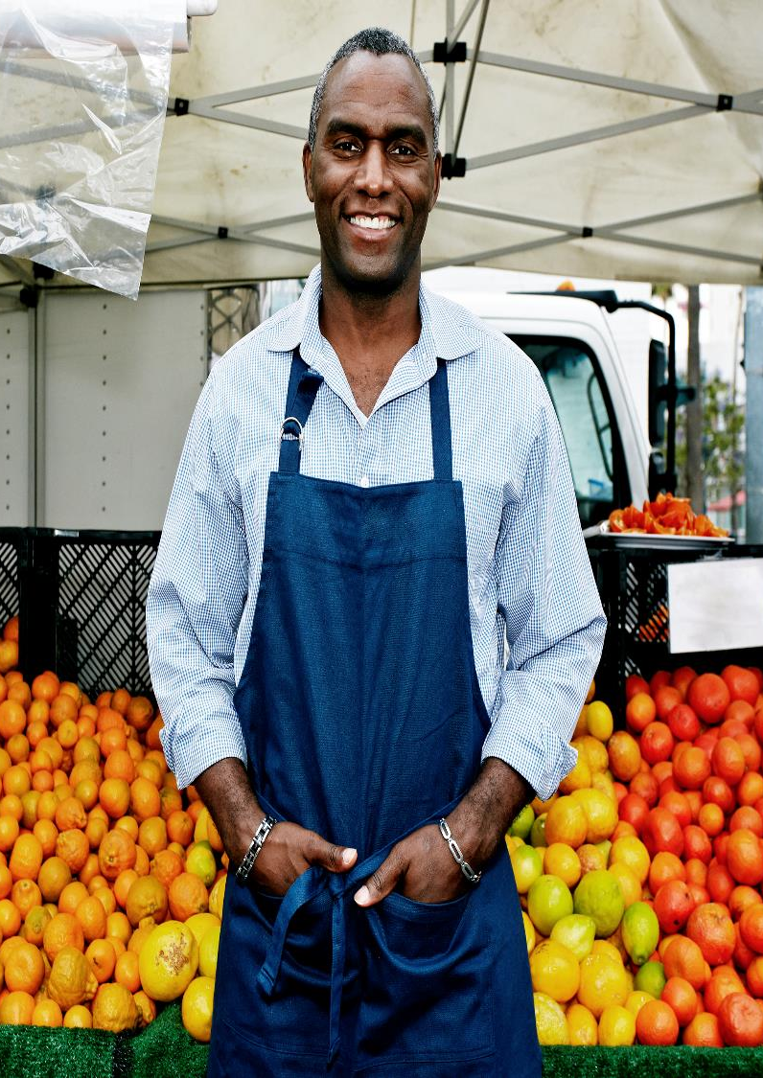
5. Potenziamento del turismo alimentare
La pandemia di Covid ha portato alla promozione di forme di turismo più sostenibili e locali. In questo modo, si è aumentata la consapevolezza dell'unicità, della ricchezza e dell'importanza di un luogo, bilanciandone adeguatamente la promozione e la salvaguardia.
Valorizzare il senso del luogo attraverso il cibo lo rende più vivo, piacevole e sviluppa esperienze di prima mano sia per i visitatori che per i residenti. Il Farm-to-Fork è ormai uno stile di vita. Sfruttate questa tendenza per la vostra promozione e il vostro beneficio. Create esperienze in fattoria e condividete la vostra storia.

Slide 16

Comprension della dimensione europea …
Il Comitato economico e sociale europeo (CESE) sottolinea la necessità di mantenere una cultura che valorizzi l'importanza nutrizionale e culturale degli alimenti, oltre al loro impatto sociale e ambientale. Chiede una politica alimentare europea globale che "dovrebbe migliorare la coerenza tra i settori politici legati all'alimentazione, ripristinare il valore del cibo e promuovere un passaggio a lungo termine dal produttivismo e dal consumismo alimentare alla cittadinanza alimentare".

Slide 17
La strategia Farm to Fork (Dalla fattoria alla tavola) è al centro del European Green Deal , ma per quanto sia importante come strategia... sta diventando una tendenza voluta dai clienti.
Farm to Fork Strategy mira ad accelerare la nostra transizione verso un sistema alimentare sostenibile che dovrebbe:
avere un impatto ambientale neutro o positivo
contribuire a mitigare i cambiamenti climatici e ad adattarsi ai loro impatti
invertire la perdita di biodiversità
garantire la sicurezza alimentare, la nutrizione e la salute pubblica, assicurando che tutti abbiano accesso a cibo sufficiente, sicuro, nutriente e sostenibile
preservare l'accessibilità economica degli alimenti, generando al tempo stesso ritorni economici più equi, promuovendo la competitività del settore dell'approvvigionamento dell'UE e il commercio equo e solidale.
PERDITA DI CIBO+ PREVENZIONE DEGLI SPRECHI
PRODUZIONE SOSTENIBILE DI CIBO
FARM TO FORK
PROCESSO SOSTENIBILE DEGLI ALIMENTI+ DISTRIBUZIONE
CONSUMO DI ALIMENTI SOSTENIBILE

Slide 18

Esercizio per l’apprendente
Volete approfondire la vostra conoscenza del patrimonio culturale?
Leggete questo rapporto per capire meglio perché il patrimonio culturale è così importante.
Berlin-Call-Action-Eng.pdf (europanostra.org)

Slide 19

Abbiamo condiviso molto materiale sulla cultura e sul patrimonio e alcune parole come patrimonio immateriale. Non lasciatevi spaventare o scoraggiare. Per ribadire che in questo corso vogliamo aiutarvi a creare e riconoscere il valore del lavoro e dei prodotti in cui siete già coinvolti. Potreste non essere consapevoli dell'impatto che state avendo in termini di protezione del patrimonio della vostra regione attraverso le vostre azioni quotidiane! Tuttavia, vogliamo sottolineare come, condividendo il vostro percorso e la vostra storia, possiate utilizzare il valore patrimoniale del vostro lavoro come strumento di marketing.
È tempo di riorganizzarsi

Slide 20
02
Il valore patrimoniale dei vostri prodotti

Slide 21
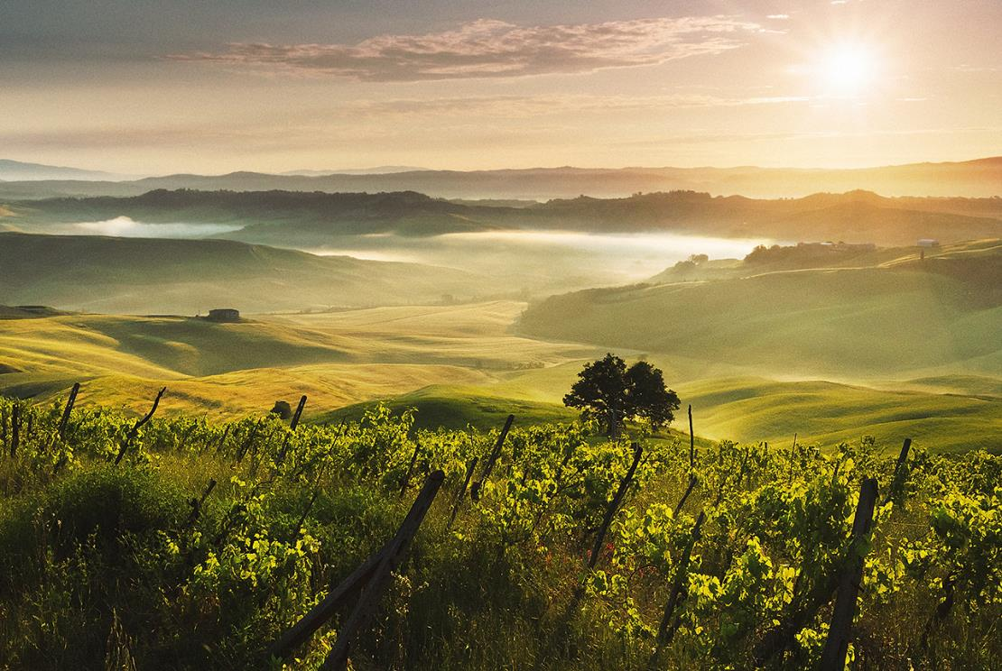
Il vostro Patrimonio & il suo Valore…
lasciate che la bellezza
di ciò che amate
sia ciò che fate.
“
”
RUMI

Slide 22
I piccoli proprietari
Come operano i piccoli proprietari …
RISPETTANO IL TERRITORIO E SONO AFFIDABILI
I piccoli agricoltori tendono ad avere un rapporto intimo con la terra e la natura. Agiscono in modo completamente opposto agli agricoltori industriali.
I piccoli proprietari conoscono e comprendono la loro terra e i loro animali e praticano la salvaguardia di queste risorse piuttosto che spingerle al limite.
Sanno quando le loro colture o i loro animali hanno bisogno di maggiori attenzioni e cercano di agire come protettori della biodiversità, in termini di mantenimento in vita di razze e semi rari e tradizionali.
RISPETTARE LA STORIA E IL PATRIMONIO LOCALE
IMPEGNARSI PER CREARE BIODIVERSITÀ E SALVAGUARDARE IL FUTURO

Slide 23
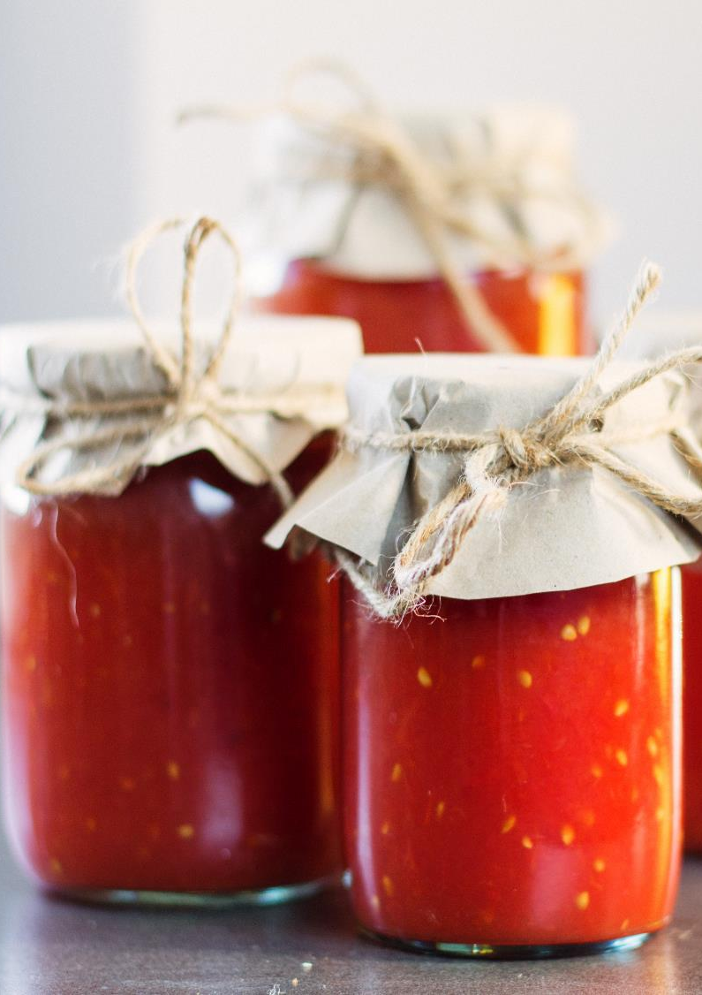
Aggiungere valore ai prodotti agricoli …
Data la volatilità della nostra economia, è importante che i piccoli proprietari, come voi, cerchino nuovi modi per aumentare le entrate o il reddito della vostra azienda.
Il valore dei prodotti agricoli può essere accresciuto pulendo, cucinando, combinando, coltivando, macinando, estraendo, essiccando, lavorando a mano, confezionando e distribuendo. Questo si chiama aggiungere valore.
Una strategia molto utile è quella di comunicare il proprio valore aggiunto attraverso l'informazione e l'educazione, informando il cliente sul proprio patrimonio e mettendolo in evidenza per aumentare il valore aggiunto dei prodotti.

Slide 24

Aggiungere valore ai prodotti agricoli …
Sappiamo che è possibile incrementare un'azienda di piccole dimensioni aggiungendo valore ai prodotti agricoli grezzi, ma l'aggiunta di valore non è gratuita.
Spesso significa fare più lavoro, assumere più personale, acquistare più macchinari o forniture e rispettare più regole e normative in materia di edifici, lavorazione, imballaggio ed etichettatura.
Aggiungere valore al patrimonio costa meno!

Slide 25
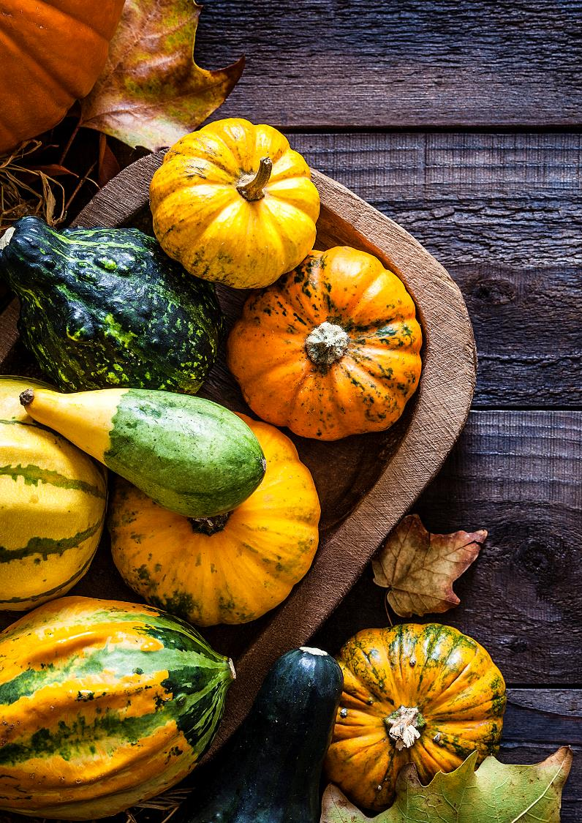
Perchè il Patrimonio?
I marchi di lusso si affidano da tempo al patrimonio e all'eredità per trasmettere valore, con il marketing della storia d'origine che aumenta direttamente la percezione della forza del marchio.
L'aspetto del patrimonio aggiunge associazioni di profondità, autenticità e credibilità alla percezione del valore del marchio, contribuendo ad aumentare la fedeltà e l'accettazione dei prezzi premium. I vostri prodotti dovrebbero essere commercializzati come articoli di lusso. Che si tratti di prodotti biologici o meno, in genere i prodotti biologici sono considerati di lusso e quindi possono ottenere prezzi elevati.

Slide 26
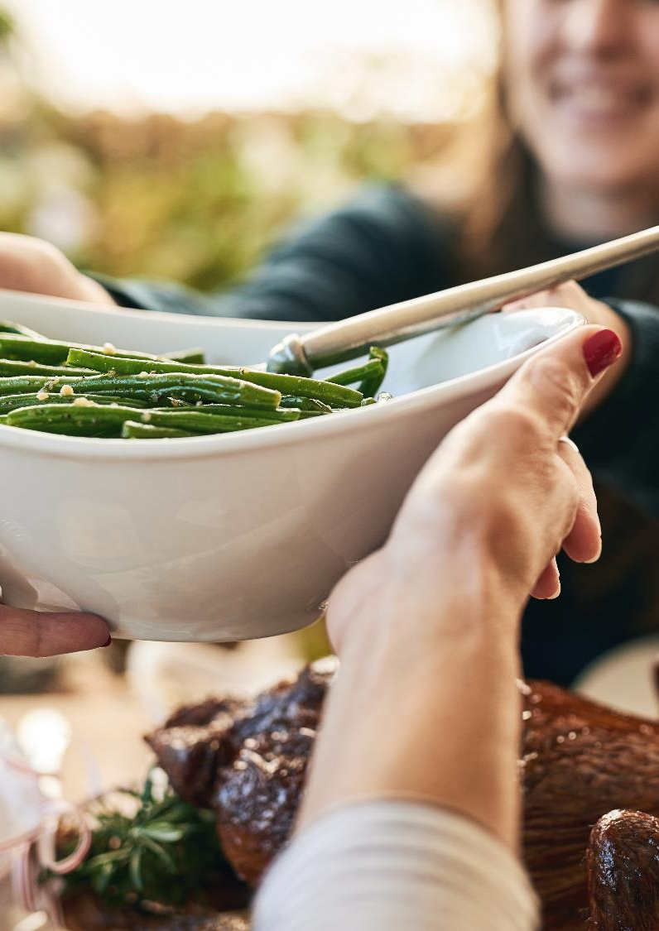
Come funziona?
Coinvolgendo attivamente i vostri clienti, dovreste puntare a costruire legami emotivi duraturi. Soprattutto in tempi di volatilità del mercato, è il patrimonio a costituire il principale fattore di valore e di leva. Una strategia di marketing comune consiste nell'utilizzare la longevità per sottolineare l'affidabilità dei valori e delle prestazioni di base; aggiungendo il patrimonio o la storia delle proprie origini si sottintendono valori nazionali, storici e culturali. Parlate alle emozioni dei vostri clienti e create connessioni culturalmente rilevanti attraverso il vostro storytelling.
Scopriamo meglio COME fare. Source

Slide 27
03
Lo storytelling come strumento di marketing

Slide 28
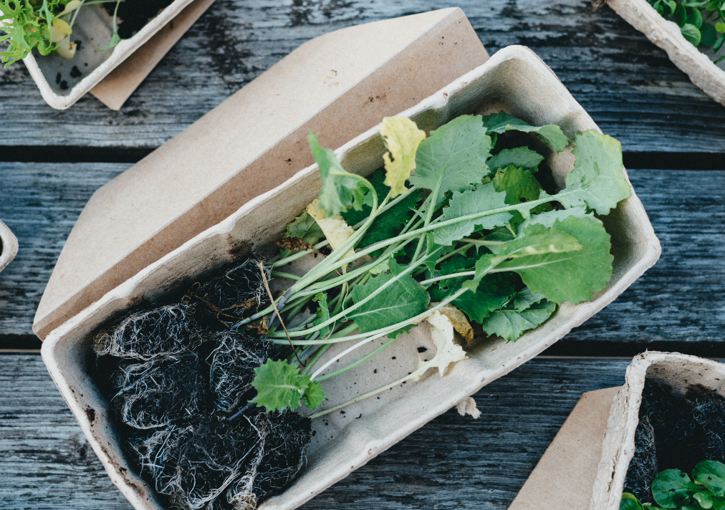
Comunicare con lo Storytelling
La comunicazione è la trasmissione o lo scambio di informazioni attraverso la parola, la scrittura o un altro mezzo di comunicazione.
“
”
Oxford Dictionary

Slide 29
Il potere della narrazione…
Lo storytelling ha superpoteri psicologici che lo rendono un potente strumento di marketing:
L'emozione: Quando si ascolta una storia e si sente un legame personale, non è solo teoria, ma coinvolge affascinanti dati delle neuroscienze. Ascoltando una storia, si attivano e si impegnano molte più aree del cervello.

Slide 30

Il potere della narrazione …
L'ascoltatore entra in contatto emotivo con una storia e il messaggio è considerato autentico, per cui il narratore diventa un'entità fidata. Incoraggia l'immaginazione attiva dell'ascoltatore e comporta un'interazione bidirezionale tra narratore e ascoltatori.
Una storia permette agli ascoltatori di visualizzare elementi vividi e sensoriali della storia, basandosi sulla performance del narratore e sulle proprie esperienze e comprensioni.
Vogliamo che impariate a raccontare la storia del vostro patrimonio alimentare!

Slide 31
Cosa fanno le storie…
Le storie definiscono l'essenza stessa della vita umana
Le persone iniziano a sentire un legame
Si identificano valori comuni e si comunicano messaggi
Temi come la famiglia, la provenienza, l'amicizia, la nostra storia e altri sono comuni a tutte le nazioni - messaggi di portata globale.
Una storia avvincente può dare al cliente l'incentivo necessario per impegnarsi maggiormente nella vostra azienda.
Vita umana
connessione
impegno
Valori comuni
messaggi

Slide 32

GUARDA – Il potere dello Storytelling…
Lo storytelling è uno strumento di comunicazione essenziale. Può rendere accessibili dati complessi e vendere con successo.
In questo breve video impariamo:
I vantaggi di uno storytelling efficace
Come migliorare le vostre abilità di base nello storytelling
Come usare lo storytelling per costruire relazioni
The Power of Storytelling | eLearning Course - YouTube

Slide 33

GUARDA - L'importanza della biodiversità come parte del patrimonio alimentare
GUARDA QUESTO
Questo breve video spiega perché
Slow Food sta mettendo in atto progetti per proteggere la biodiversità in tutto il mondo.
Slow Food ha creato l'Arca del Gusto, che raccoglie piante, animali e prodotti alimentari (pani, formaggi, salumi...) a rischio di estinzione che appartengono alla cultura, alla storia e alle tradizioni delle comunità di tutto il mondo.
Preserve Biodiversity, Preserve the Planet - YouTube

Slide 34
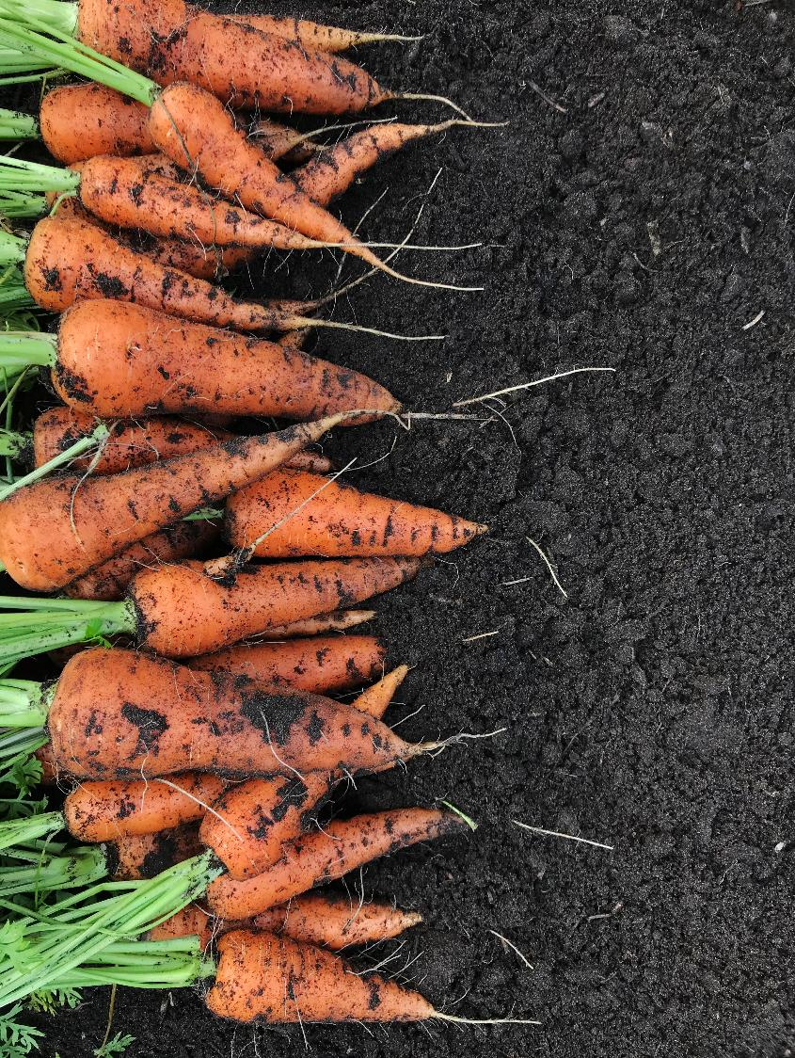
Creare la storia del marchio …
Un'immagine o una percezione è fatta di fatti, sentimenti e interpretazioni, da tutto ciò che fate... ogni elemento della vostra produzione o della vostra azienda agricola, dai vecchi metodi di coltivazione e orticoltura, a come li avete appresi, alle colture o razze che coltivate, a dove vi rifornite, al modo in cui preparate e presentate il vostro "prodotto", fino ai metodi di distribuzione.
La vostra storia non è solo ciò che raccontate alle persone, ma anche ciò che esse credono di voi in base ai segnali o ai messaggi che i vostri prodotti o servizi ed esperienze trasmettono.

Slide 35
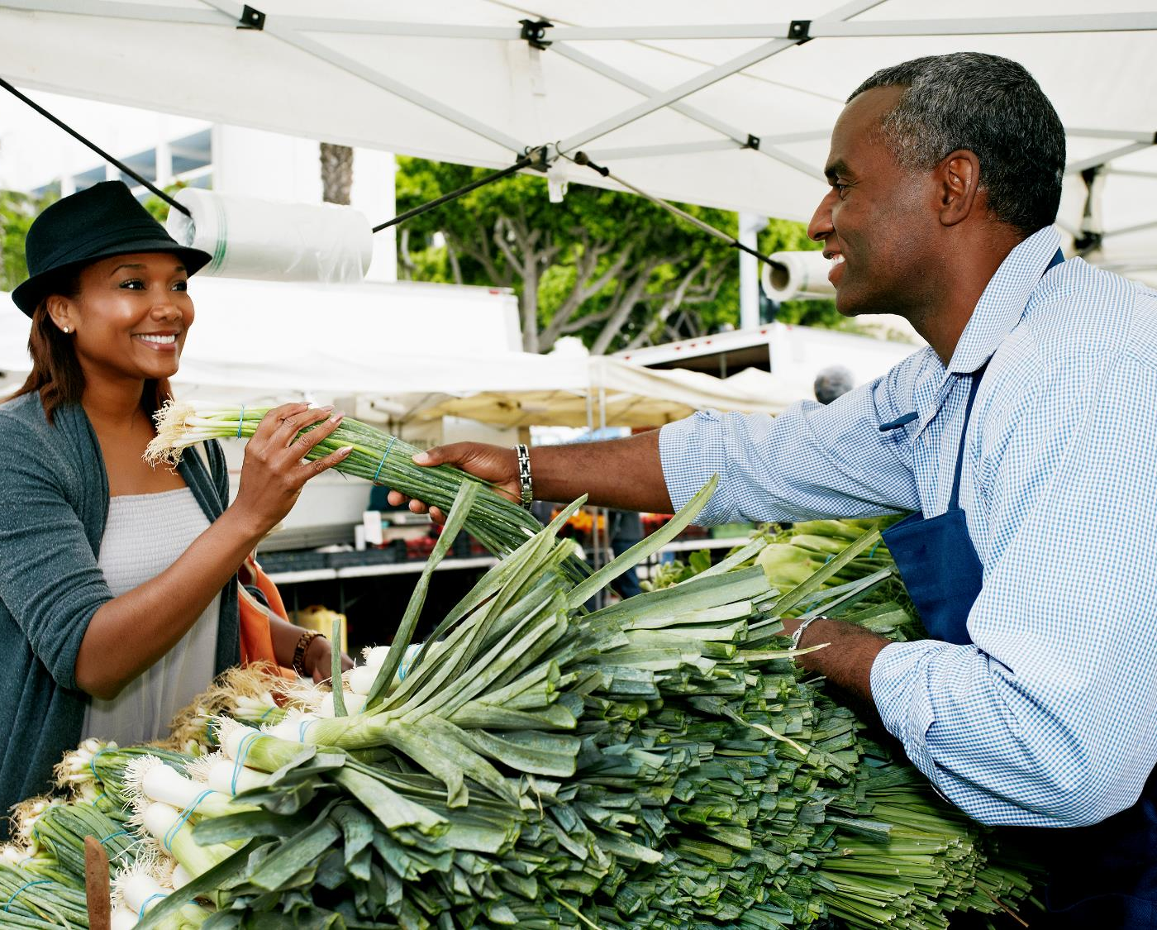
Avete capito e dato valore al passato... ora volete venderlo... quindi è importante raccontare ai vostri clienti la storia di come siete arrivati fin qui e di ciò che avete realizzato, coinvolgendoli nel viaggio!

Slide 36
Elementi che creano la storia del brand …
Iniziare con la storia personale: La storia vostra e della vostra regione.
La storia della vostra passione: Cosa vi piace del passato, delle pratiche e dei prodotti, dell'esperienza.
La storia della personalità: Qual è l'esperienza del cliente davanti a loro.
La storia del cliente: Cosa dicono gli altri clienti delle vostre offerte?
Mettere insieme tutti gli elementi della storia

Slide 37

GUARDA – Usare lo Storytelling per il tuo marketing – Da Storyteller a StorySeller
Questo video di Timir Naha parla dello storytelling come strumento di marketing o di business storytelling e dei modi per fare presentazioni di storytelling. In pratica, come raccontare storie di marketing efficaci per la vostra piccola azienda agricola.
Storytelling marketing | Business storytelling | Storytelling presentation - YouTube

Slide 38
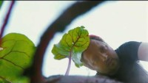
GUARDA- Un piccolo agricoltore irlandese racconta la sua storia …
FATEVI ISPIRARE!
Cita il perché e il come di questa piccola azienda agricola e i consensi dei clienti. Nel frattempo, crea un legame con il pubblico attraverso gli elementi importanti di una buona storia.
In questo video, il proprietario Fergal Anderson racconta la storia della piccola azienda agricola Leaf & Root.
Leaf & Root and Loam, Galway - YouTube

Slide 39
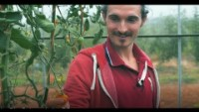
GUARDA- Un piccolo agricoltore irlandese racconta la sua storia …
FATEVI ISPIRARE!
Il piccolo coltivatore di Herem Oisin Kenny condivide la storia della sua azienda Bia Oisin. Noterete che incorpora i 4 elementi che abbiamo menzionato per creare una storia di marca, il tutto in 2 minuti!
Bia Oisin and Aniar, Galway - YouTube

Slide 40

GUARDA - Un grande esempio di condivisione di una storia e di creazione di un'immagine...Irlanda
Questo breve video di Discover Ireland si avvale della Celebrity Chef irlandese Rachel Allen per raccontare la storia alimentare dell'Irlanda... Dalla fattoria alla forchetta e dal mare alla costa, l'Irlanda è rinomata per i suoi prodotti freschi, locali e biologici e Rachel crea una grande immagine. La storia ha un inizio (la sua storia personale), una parte centrale (la storia del nostro patrimonio) e una fine (ciò che il pubblico deve aspettarsi ora e in futuro) e crea un legame emotivo con il pubblico.
A Taste of Ireland: From Farm to Fork - YouTube

Slide 41
04
Creare esperienze nella vostra azienda agricola

Slide 42
Economia dell'esperienza
L'economia dell'esperienza è la vendita di esperienze memorabili ai clienti. Il termine è stato usato per la prima volta in un articolo del 1998 di B. Joseph Pine II e James H. Gilmore.
Pine e Gilmore sostenevano che, dopo l'Economia Agraria (in cui tutti i prodotti e i servizi erano basati su
economia agraria (in cui tutti i prodotti e i servizi erano basati sulla produzione di colture e animali)
l'economia industriale (basata sulla produzione di massa) e l'economia dei servizi (con più aziende di servizi)
l'economia dei servizi (con più aziende di servizi e meno produttori rispetto ai decenni precedenti)
le nazioni sviluppate dovevano ora abbracciare l'Economia dell'Esperienza.
L'economia dell'esperienza richiede alle organizzazioni di progredire lungo la catena del valore, dalle "merci" in basso alle "esperienze" in alto.

Slide 43
Tipi di aziende dell'economia dell'esperienza …
Come si presenta la progressione da un'economia agricola a un'economia dell'esperienza?
Un'azienda produttrice di materie prime fornisce materie prime, di solito trovate o coltivate sul terreno.
Un'azienda produttrice di beni produce e fornisce "prodotti", dai beni di consumo a rapida rotazione come la marmellata ai beni di lusso come le conserve infuse di liquore.
Un'azienda di servizi fornisce un servizio, piuttosto che un prodotto, ma spesso include alcuni elementi di prodotti.
Un'azienda di esperienze fornisce un'esperienza - ne vedremo degli esempi a breve.
Un'azienda di trasformazione apporta cambiamenti positivi nella vita delle persone.

Slide 44
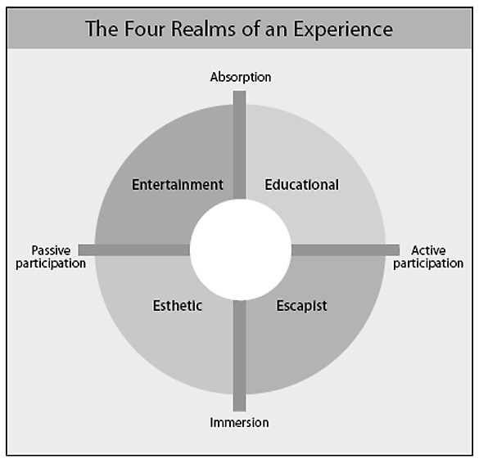
Tipi di Esperienze…
Pine e Gilmore identificano quattro forme di esperienza che le aziende utilizzano per aggiungere proprietà esperienziali alla loro combinazione di beni o servizi o come offerta a sé stante:
Intrattenimento - partecipazione passiva, ad esempio una passeggiata in una fattoria.
Educativo - partecipazione attiva, partecipazione a un corso o a una lezione
Estetico - immerso in un'attività o in un ambiente, ma con un effetto minimo o nullo su di esso, ad esempio guardando vecchie attrezzature agricole in un piccolo museo.
Escapista - maggiore immersione nel cliente, cura degli animali, realizzazione di un prodotto, ad esempio la produzione di formaggio. Source

Slide 45
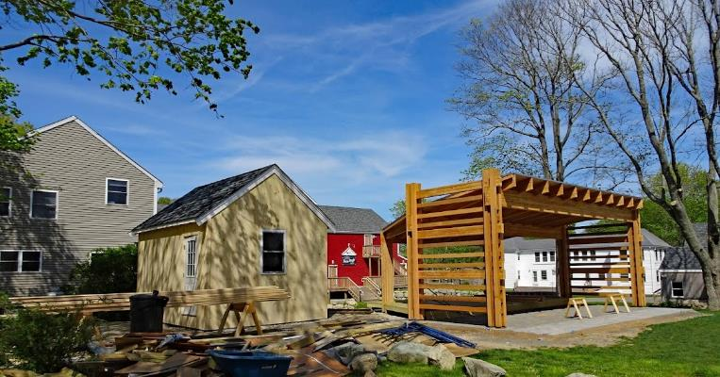
Tipi di Esperienze…
Le esperienze possono rappresentare un'offerta economica distinta, cioè un nuovo flusso di reddito per la vostra azienda agricola. I consumatori sono alla ricerca di esperienze significative e sempre più piccoli agricoltori rispondono progettando e promuovendo esplicitamente nuove esperienze. Il prossimo campo di battaglia competitivo è la messa in scena di esperienze e la vostra piccola azienda agricola può avere un grande potenziale come "teatro"!
"Un'esperienza si verifica quando un'azienda utilizza intenzionalmente i servizi come palcoscenico e i beni come oggetti di scena per coinvolgere i singoli clienti in modo da creare un evento memorabile. Le merci sono sostituibili, i beni tangibili, i servizi intangibili e le esperienze memorabili".Source

Slide 46
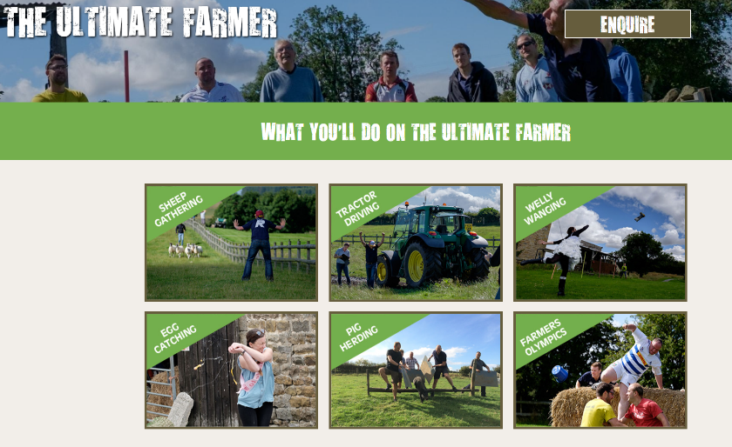
Che tipo di esperienza può offrire la vostra piccola azienda agricola??
Intrattenimento - Incontrare gli animali in modo passivo
Educativo - Imparare a conoscere l'orticoltura e l'allevamento
Estetico - Visite semplici alla piccola azienda agricola, caffè della fattoria
Evasione - Essere un piccolo agricoltore per un giorno
Sebbene questa esperienza di fattoria nel Regno Unito sia basata su una grande fattoria, è un ottimo esempio di come si possano sviluppare pacchetti ed esperienze utilizzando la fattoria come palcoscenico e i dintorni come scena, e gli animali e le colture come oggetti di scena. Farm Experiences - Farm Adventure

Slide 47


GUARDA
Lasciati ispirare, un esempio irlandese
The Burren Farm Experience è una piccola azienda agricola a conduzione familiare situata nell'Irlanda occidentale.
Hanno aperto la loro fattoria ai visitatori e offrono una serie di opzioni di esperienza come:
Passeggiate guidate
Picnic rustici e percorsi gastronomici
Benessere e ringiovanimento
Burren Farm Experience - YouTube

Slide 48
Come creare un'esperienza nella vostra piccola azienda agricola
Indipendentemente dalla vostra offerta, creare un'esperienza positiva è una delle cose più importanti che possiate fare.
Quindi, come si fa a convertire la propria offerta da una merce alla creazione di un'esperienza?
Segui questi step:
DETTAGLIO
PIACERE
PERSONALIZZAZIONE
APPREZZAMENTO
DISTINGUERSI
ASCOLTO
CONSISTENZA

Slide 49
Come creare un'esperienza nella vostra piccola azienda agricola
1
2
3
DETTAGLIO
PIACERE
PERSONALIZZAZIONE
Ogni fase dell'interazione deve essere intenzionale e pianificata. Utilizzate la vostra mappa del viaggio del cliente (<modulo 2) che descrive in dettaglio ogni punto dell'interazione con il cliente. Stabilite come saranno accolti, dove dovranno andare e cosa dovranno provare.
Cercate piccoli modi per deliziare i vostri clienti e distinguere la vostra azienda agricola dagli altri. Utilizzate la mappa del viaggio del cliente per scoprire i piccoli punti in cui avere un grande impatto. Un servizio eccellente o divertente. I piccoli dettagli hanno un grande impatto.
Tutte le persone vogliono sentirsi apprezzate e importanti.
Concentratevi sulla soddisfazione dei clienti con tocchi personali.

Slide 50
Come creare un'esperienza nella vostra piccola azienda agricola
4
5
6
CONSISTENZA
APPREZZAMENTO
DISTINZIONE
Mappare, deliziare e personalizzare sono tutti elementi importanti. Ma se non sono coerenti, è tutto inutile. Il vostro marchio è la somma di TUTTE le esperienze, non solo di alcune. Assicuratevi che ogni interazione trasmetta la stessa grande esperienza.
Tutti vogliono essere apprezzati e le aziende devono certamente apprezzare i loro clienti. In fin dei conti, sono loro che tengono il business attivo. Assicuratevi di mostrare il vostro apprezzamento, sia tangibilmente che verbalmente. Un biglietto scritto a mano o un sentito ringraziamento sono molto utili.
Smettete di guardare di traverso i vostri concorrenti e cercate di non imitarli. I vostri clienti vi hanno scelto per un motivo. Continuate a farli tornare, fornendo tocchi unici che si adattino alla vostra etica e cultura. Abbracciate le vostre differenze e non abbiate paura di distinguervi.

Slide 51

Infine…
7. ASCOLTATE
Nel Modulo 2 abbiamo discusso dell'importanza di conoscere e capire i vostri clienti. Abbiamo creato mappe di empatia per assicurarci che vi prendiate il tempo di soffermarvi ad ascoltare i vostri clienti. Apprendimento chiave:
Ascoltate ciò che dicono e ciò che non dicono.
Prestate attenzione alle loro storie, abitudini, famiglie e reazioni. Vi diranno cosa vogliono. Cercatelo con tutto il cuore.
Portate i loro desideri, bisogni, piaceri e obiettivi nella vostra esperienza e avrete la loro attenzione per molto tempo a venire.
This Photo by Unknown Author is licensed under CC BY

Slide 52
I vantaggi di creare un'esperienza di piccola proprietà …
Creare un'esperienza porta valore alla vostra azienda agricola in molti modi.
    Clienti costanti.
    Margini più elevati.
    Stabilità rispetto a minacce e concorrenti.
    Referenze.
Tutti questi elementi fanno crescere la vostra attività, riducendo al contempo le spese, rendendo un'esperienza uno dei vostri investimenti più performanti.
Source

Slide 53
Ben fatto!!!
Avete appena completato il Modulo 4. Ci auguriamo che abbiate beneficiato di un apprendimento più approfondito sul potere del patrimonio locale e sulla sua connessione con il cibo e il patrimonio locale, sull'importanza del branding e sui vantaggi di creare esperienze per i clienti nella vostra piccola azienda agricola.
Ora è il momento del Modulo 5, in cui l'attenzione si sposta su Concentrarsi sulle vendite per i piccoli proprietari.
www.small-holders.eu

